Slide 1
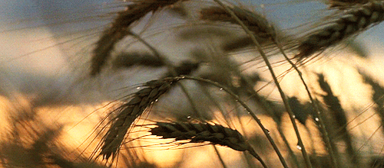
Français
11
classe
Thème:
L’importance de l’économie dans la vie de l’homme

Slide 2
Leçon 1 Travail et économie font riche un domestique
Questions: Qui parle? De quoi il s’agit? Comment M-me Durant comprend un pays puissant? Qui sont de vrais patriotes? De qui dépend le développement de l’économie?
1
2
Traduisez : Les vrais patriotes sont ceux qui luttent pour la paix. La paix permet de développer une économie stable du pays.
Complétez les phrases: 1)J’estime que de ... patriotes luttent contre la guerre, pour la paix. 2) La paix permet de développer une économie ... . 3) Je suis ... et je le comprends bien. 4) Le développement de l’économie … de nous tous.
Une puissante économie c’est un pays puissant
J’estime que de vrais patriotes luttent contre la guerre, pour la paix. Parce que la paix permet de développer une économie stable du pays. Moi, je suis économiste. Je le comrends bien. En général, le développement de l’économie dépend de nous tous.
3
- Une puissante économie c’est un pays puissant! J’estime que de vrais patriotes luttent contre la guerre, pour la paix. Parce que la paix permt de développer une économie stable du pays. Moi, je suis économiste. Je le comprends bien. En général, le développement de l’économie dépend de nous tous.
4
Trouvez l’antonyme:
puissant, vrai, la paix, bien, en général

Slide 3
1
Questions:
Qui parle?
- C’est madame Durant qui parle.
De quoi il s’agit?
- Il s’agit de l’économie.
Comment M-me Durant comprend un pays puissant?
- Elle pense qu’un pays puissant ça c’est une économie puisssante.
Qui sont de vrais patriotes?
- Ce sont ceux qui luttent contre la guerre, pour la paix.
De qui dépend le développement de l’économie?
- Le développement de l’économie dépend de nous tous.

Slide 4
2
Traduisez:
Les vrais patriotes sont ceux qui luttent pour la paix.
La paix permet de développer une économie stable du pays.

Slide 5
3
Complétez les phrases:
J’estime que de vrais patriotes luttent contre la guerre, pour la paix.
La paix permet de développer une économie stable.
Je suis économiste et je le comprends bien.
Le développement de l’économie dépend de nous tous.

Slide 6
4
Trouvez l’antonyme:
puissant ≠ faible
vrai ≠ faux
la paix ≠ la guerre
bien ≠ mal
en général ≠ an particulier

Slide 7
Travail et économie font riche un domestique
Questions: Qui parle? Elle a quel âge? Comment cette femme comprend l’économie? Quel est son avis? Elle est sûre que … .
5
Mettez les verbes aux temps convenables:
Le gouvernement (mener) la politique du pays. Je (respecter) la politique de mon pays. Je (savoir) que j’(avoir) toujours mon travail.
6
7
Trouvez le synonyme: toujours, un avis, respecter, savoir, vouloir, le foyer
- L’économie du pays dépend de la politique menée par le gouvernement du pays. Mon avis à ce propos: je respecte la politique de mon pays et je sais que j’aurai toujours mon travail, mes enfants auront tout ce qu’ils veulent. Mon foyer vivera en paix ... .
- Une puissante économie c’est un pays puissant! J’estime que de vrais patriotes luttent contre la guerre, pour la paix. Parce que la paix permt de développer une économie stable du pays. Moi, je suis économiste. Je le comprends bien. En général, le développement de l’économie dépend de nous tous.
8
Relevez dans le texte les phrases qui prouvent l’optimisme de cette femme.

Slide 8
5
Questions:
Qui parle? - C’est la femme ouzbèke qui parle.
Quel âge a-t-elle? - Elle a 35 ans.
Est-ce qu’elle travaille? - Je pense qu’elle ne travaille pas.
Qu’est-ce qu’elle fait? - Elle fait des tapis nationaux.
Comment cette femme comprend l’économie? - “L’économie du pays dépend de la politique menée par le gouvernement.”
Quel est son avis? - Elle repecte la politique de son pays.
Elle est sûre qu’elle aura toujours son travail, que ses enafnts auront tout ce qu’ils veulent .

Slide 9
6
Mettez les verbes aux temps convenables:
Le gouvernement (mener) la politique du pays. – Le gouvernement mène la politique du pays.
Je (respecter) la politique de mon pays. – Je respecte la politique du pays.
Je (savoir) que j’(avoir) toujours mon travail. – Je sais que j’aurai toujours mon travail.

Slide 10
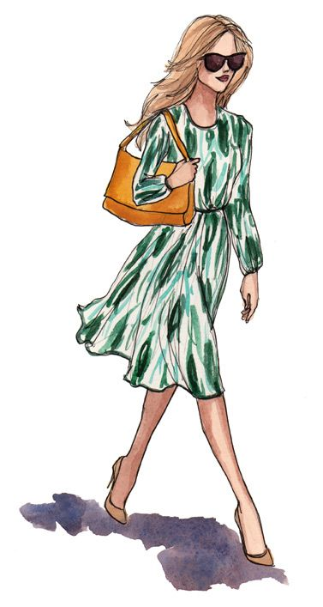
7
Trouvez le synonyme:
toujours = tout le temps
un avis = une opinion
respecter = estimer
savoir = connaître
vouloir = avoir envie de
le foyer = la maison

Slide 11
8
Relevez dans le texte les phrases qui prouvent l’optimisme de cette femme.
«Je respecte la politique de mon pays et je sais que j’aurai toujours mon travail, mes enfants auront tout ce qu’ils veulent. Mon foyer vivera en paix».

Slide 12
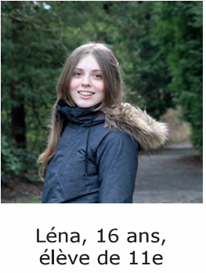
Travail et économie font riche un domestique
Questions: Qui parle? Elle a quel âge? Comment Léna comprend l’économie? Quel est son avis? Quel est son métier préféré?
9
10
Faites la carte mentale du mot: informatique.
- À quoi sert l’économie? Bien sûr c’est un développement du pays, c’est son épanouissement. Je suis en 11-e et bientôt c’est la fin des études. Je sais déjà qui je serai: informaticienne! À notre époque aucune industrie ne peut se développer sans informatique! Et bien sûr les langues étrangères: l’anglais, le français, l’allemand, l’espagnole, le chinois ... Moi, je parle pas mal français et anglais.
11
Trouvez le synonyme: bien sûr, le développement, bientôt, pas mal, servir
- Une puissante économie c’est un pays puissant! J’estime que de vrais patriotes luttent contre la guerre, pour la paix. Parce que la paix permt de développer une économie stable du pays. Moi, je suis économiste. Je le comprends bien. En général, le développement de l’économie dépend de nous tous.
Trouvez le contraire: bon, la fin, sans, une langue étrangère, mal
12

Slide 13
9
Questions:
Qui parle? - C’est Léna qui parle.
Elle a quel âge? - Elle a 16 ans.
En quelle classe est-elle? - Elle est en 11-e.
Comment Léna comprend l’économie? - Elle dit que l’économie sert au développement du pays.
Quel est son avis? - Elle est sûre qu’à notre époque aucune industrie ne peut se développer sans informatique.
Quel est son métier préféré? - Elle sera informaticienne.

Slide 14
10
Faites la carte mentale du mot: informatique.
informaticien
information
ordinateur
informatique
informatiser
internet

Slide 15
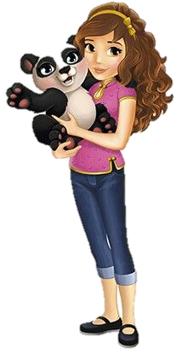
11
Trouvez le synonyme:
bien sûr = évidemment
le développement = l’essor
bientôt = prochainement
pas mal = bien
servir à = être utilisé par ...

Slide 16
12
Trouvez le contraire:
bon ≠ mauvais
la fin ≠ la commencement
sans ≠ avec
une langue étrangère ≠ la langue maternelle
mal ≠ bien

Slide 17
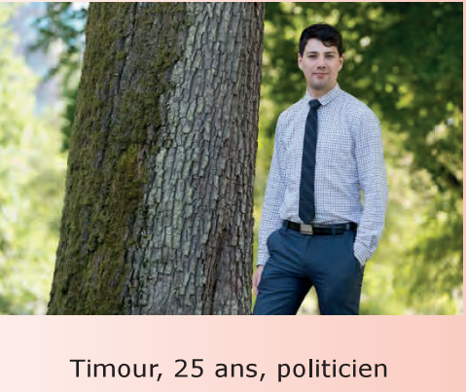
Travail et économie font riche un domestique
Questions: Qui parle? Il a quel âge? Comment Timour comprend l’économie? Où est-ce qu’on peut parler de l’économie stable? Et où est-ce qu’e le peuple est riche et calme?
13
14
Chassez l’intrus: 1. A) l’économie B) la politique B) riche D) sonore 2. A) mener B) la paix C) parler D) séparer (…)
- Une puissante économie c’est un pays puissant! J’estime que de vrais patriotes luttent contre la guerre, pour la paix. Parce que la paix permt de développer une économie stable du pays. Moi, je suis économiste. Je le comprends bien. En général, le développement de l’économie dépend de nous tous.
- La politique et l’économie ce sont deux choses inséparables. Là où il y a la paix, là où le gouvernement mène la politique contre la guerre, on peut parler de l’économie stable. Et c’est là où le peuple est riche et calme pour son avenir.
15
Trouvez l’antonyme: inséparable, stable, calme, riche, l’avenir

Slide 18
13
Questions:
Qui parle? - C’est Timour, politicien, qui parle.
Il a quel âge? - Il a 25 ans.
Comment Timour comprend l’économie? - Il dit que l’économie et la paix sont deux choses inséparables.
Où est-ce qu’on peut parler de l’économie stable? - Dans le pays où il y a la paix, où le gouvernement mène la politique contre la guerre on peut parler de l’économie stable.
Et où est-ce qu’e le peuple est riche et calme? - Dans ce pays le peuple est riche et calme pour son avenir.

Slide 19
14
Chassez l’intrus:
Solution
A) l’économie B) la politique C) riche D) sonore
A) mener B) la paix C) parler D) séparer
A) le politicien B) l’économie C) inséparable D) le pouvoir
A) le passé B) la paix C) le calme D) la guerre
A) informaticien B) politicien C) journaliste D) mathématicien
D
B
D
A
C

Slide 20
15
Trouvez l’antonyme:
Inséparable ≠ séparable
contre ≠ pour
calme ≠ bruyant
riche ≠ pauvre
l’avenir ≠ la passé

Slide 21
Travail et économie font riche un domestique
Complétez avec les mots interrogatifs: 1) … s’appelle le personnage? 2) Elle a … âge? 3) … est-ce qu’elle va entrer après ses études à l’école? (…)
16
Choisissez le mot convenable: 1) Je veux devenir … . 2) C’est pourquoi je vais entrer à … . 3) Je dois étudier les matières liées à … .
17
- Moi, après mes études à l’école, je vais entrer à l’Université de l’économie. Mon but c’est que mon pays soit dans l’avenir un pays aussi puissant que les autres pays. À présent, j’ai repris mes études en onzième. Je dois bien étudier toutes les matières, surtout liées à l’économie.
- Une puissante économie c’est un pays puissant! J’estime que de vrais patriotes luttent contre la guerre, pour la paix. Parce que la paix permt de développer une économie stable du pays. Moi, je suis économiste. Je le comprends bien. En général, le développement de l’économie dépend de nous tous.
De quel pays parle le personnage? C’est le même pays que le tien? Qu’est-ce que tu dois faire pour que ton pays soit riche que les autres pays?
18

Slide 22
16
Complétez avec les mots interrogatifs:
Solution
… s’appelle le personnage?
Elle a … âge?
… est-ce qu’elle va entrer après ses études à l’école?
… est son but?
… elle fait à présent?
… matières est-ce qu’elle doit étudier bien?
Et toi, … est ton but principal dans la vie?
Comment
quel
Où
Quel
Qu’est-ce qu’
Quelles
quel

Slide 23
17
Choisissez le mot convenable:
Je veux devenir … . - Je veux devenir l’économiste.
C’est pourquoi je vais entrer à … . - C’est pourquoi je vais entrer à l’Université de l’économie.
Je dois étudier les matières liées à … . - Je dois étudier les matières, surtout liées à l’économie.

Slide 24
18
Répondez:
1) De quel pays parle le personnage? - Elle parle de notre pays.
2) C’est le même pays que le tien? - Oui, c’est le même pays que le mien.
3) Qu’est-ce que tu dois faire pour que ton pays soit riche que les autres pays? - Pour que mon pays soit puissant je dois étudier bien.

Slide 25
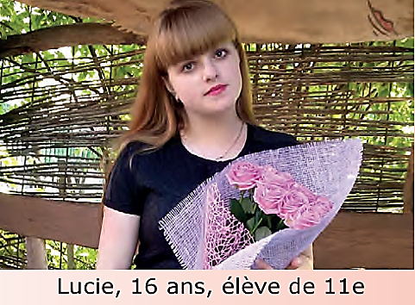
Travail et économie font riche un domestique
Comment comprenez-vous le mot “économe”? Et vous, est-ce que vous êtes économe? Pourquoi Lucie dit que d’être économe c’est bien pour l’économie du pays?
19
20
Chassez l’intrus: 1. A) économie B) économiser C) économiste D) loin
- Moi, je ne suis pas économe. Je suis loin de l’économie bien que j’aime toujours avoir des choses mais je ne m’intéresse pas d’où cela vient. Un jour viendra peut-être je comprendrai que d’être économe c’est bien pour l’économie du pays.
- Une puissante économie c’est un pays puissant! J’estime que de vrais patriotes luttent contre la guerre, pour la paix. Parce que la paix permt de développer une économie stable du pays. Moi, je suis économiste. Je le comprends bien. En général, le développement de l’économie dépend de nous tous.
Trouvez le contraire du mot: économe, toujours, j’aime, venir, loin
21

Slide 26
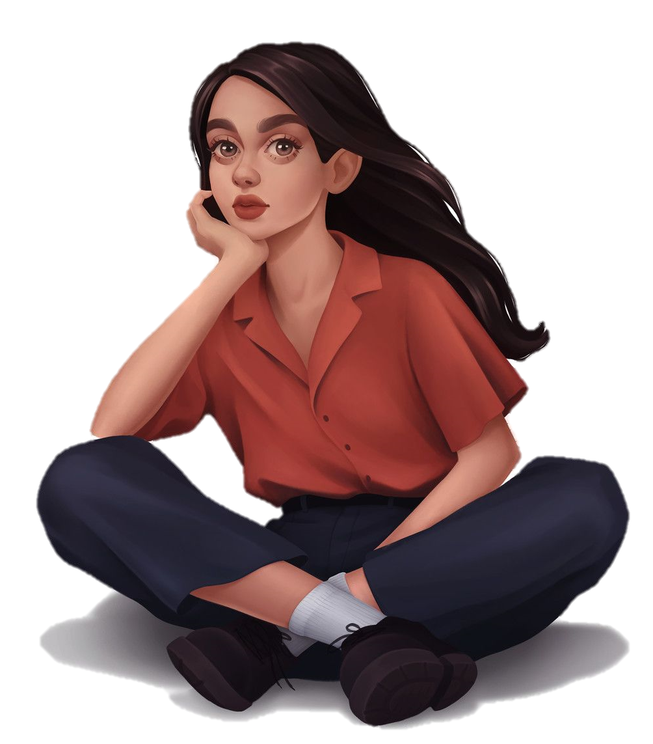
19
Répondez aux questions:
Comment comprenez-vous le mot “économe”? - Le mot “économe” veut dire “dépenser avec mesure”.
Et vous, est-ce que vous êtes économe? - Oui, je suis économe. / Non, je ne suis pas économe.
Pourquoi Lucie dit que d’être économe c’est bien pour l’économie du pays? - Parce qu’on doit économiser les produits pour que tout le monde puisse en profiter et pour que le pays soit riche et puissant.

Slide 27
20
Chassez l’intrus:
A) économie B) économiser C) économiste D) loin
A) domestique B) une maison C) un bureau D) un logement
A) une femme ouzbèke B) une élève C) un politician D) un assistant
A) préféré B) adorer C) mener D) détester
A) venir B) économe C) avoir D) aimer
Solution
D
C
D
A
B

Slide 28
21
Trouvez le contraire du mot:
économe ≠ dépensier/ère
toujours ≠ jamais
j’aime ≠ je déteste
venir ≠ partir/s’en aller
loin ≠ proche

Slide 29
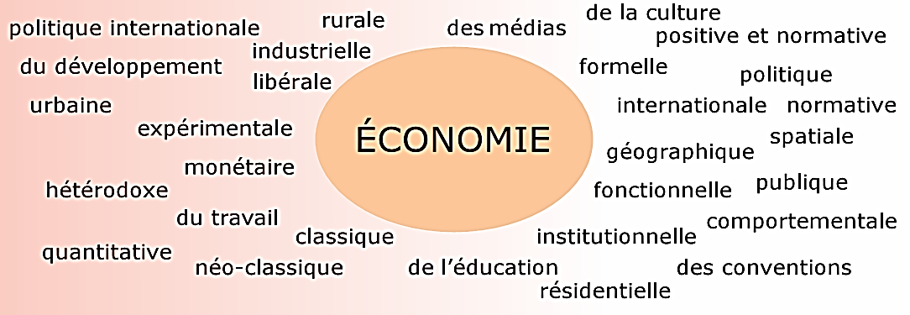

Slide 31
Merci
Pour
Votre
Attention!

